Slide 1
Segunda entrega del proyecto
-SPOT-

Slide 2
Cambios y avance general
Durante esta etapa se organizaron y actualizaron los elementos principales del proyecto.
Se integraron con mayor claridad las funcionalidades de los tres perfiles de usuario: ciudadano, locatario y brigadista.
También se ajustaron los escenarios de uso y se relacionaron con las actividades calendarizadas para mostrar el progreso del equipo hasta el momento.

Slide 3

Especificación de Requisitos de Software
Uno de los avances principales fue la elaboración del documento ERS de Spot.
En este documento se formalizaron los requerimientos del sistema, separando los aspectos funcionales y no funcionales.
También se incluyeron elementos propios del diseño centrado en el usuario, como necesidades de visibilidad, facilidad de uso, GPS y geolocalización.

Slide 4
Requerimientos funcionales y no funcionales
En la segunda entrega se definieron requerimientos funcionales relacionados con:
Registro y autenticación.
Selección de rol.
Captura de evidencia inicial.
Geolocalización automática.
Envío y consulta de reportes.
Creación de solicitudes de limpieza.
Asignación de oferta económica.
Aceptación y cierre de tareas por brigadistas.
Validación de evidencias antes/después.
También se establecieron requerimientos no funcionales relacionados con usabilidad, rendimiento, disponibilidad, contraste visual, tamaño de fuente y tiempo de respuesta del sistema.

Slide 5
CONSTRUCCIÓN DE PROTOTIPOS
Para esta entrega se desarrollaron prototipos de las pantallas principales de la aplicación.
Los prototipos permitieron representar visualmente los flujos de reporte ciudadano, solicitud de servicio por parte del locatario y aceptación de tareas por parte del brigadista.
Gracias a estos prototipos, el equipo pudo identificar ajustes en la interfaz, como la necesidad de botones visibles, pantallas más directas y confirmaciones claras para el usuario.

Slide 6
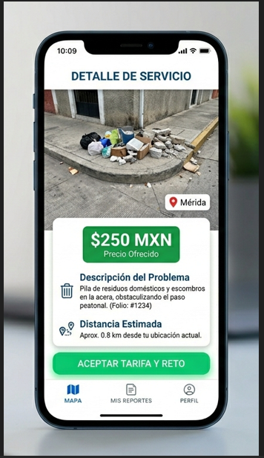
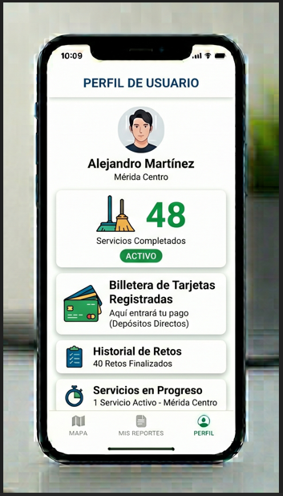
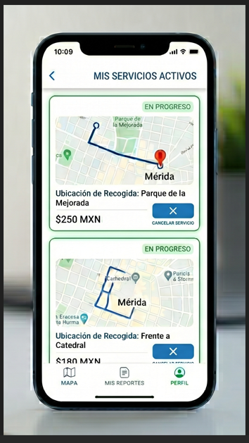
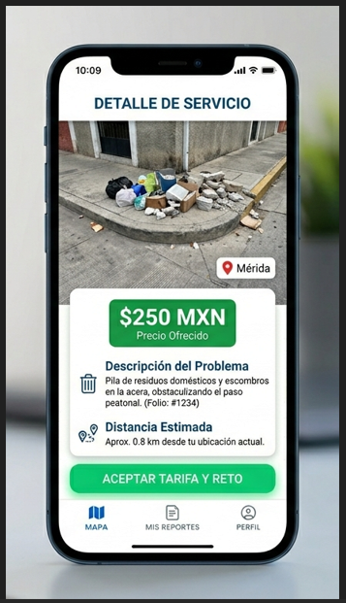
BRIGADISTA

Slide 7
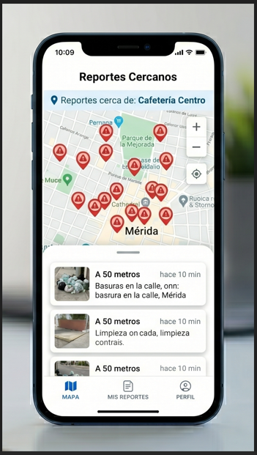
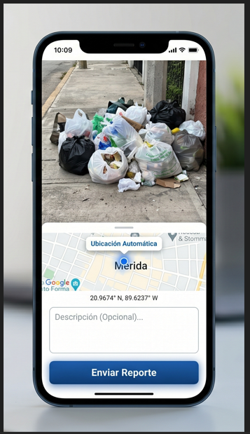
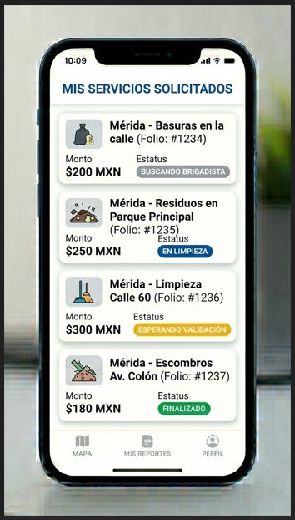
CIUDADANO

Slide 8
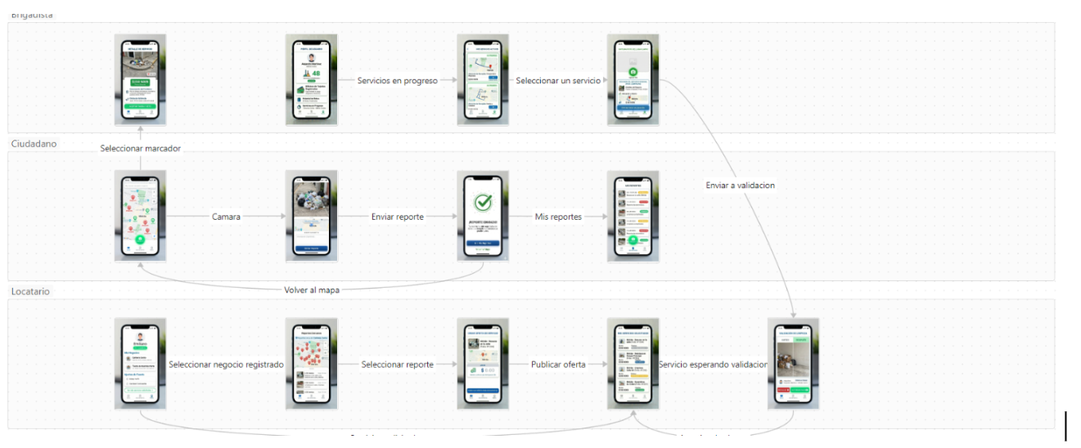
INTERFACES DE USUARIOS

Slide 9
DISEÑO CENTRADO EN EL USUARIO
Se priorizó:
Navegación sencilla.
Botones visibles.
Uso de mapas y marcadores claros.
Confirmaciones después de acciones importantes.
Uso de fotografía y ubicación automática.
Reducción de pasos innecesarios.
Alto contraste y textos legibles.

